Slide 1
Unidirektionales Netcat
Mit UDP-Sockets

Slide 2
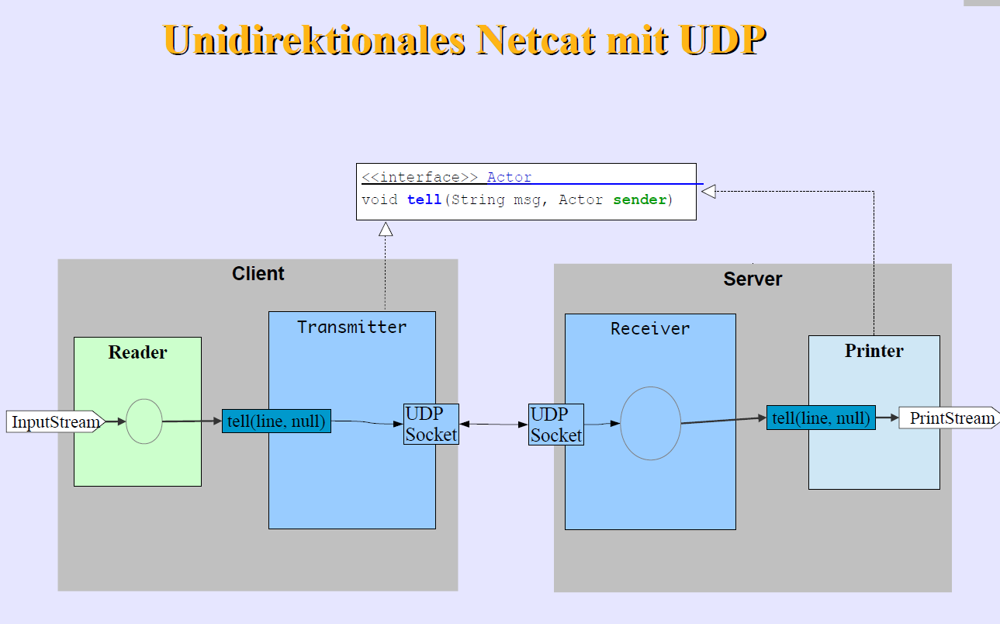

Slide 3
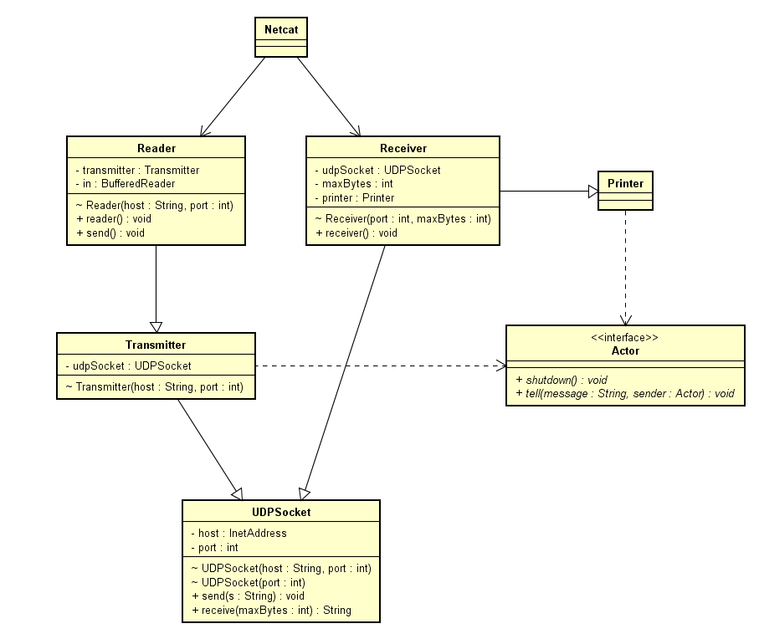



UML-Diagramm

Slide 4

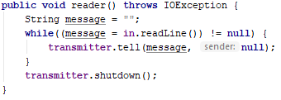

Client starten

